Slide 1

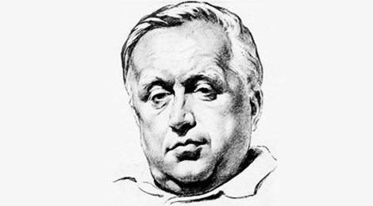
3. Simpozijum : Ćopićevsko modelovanje realnosti kroz humor i satiru
Stari narodni izrazi u pričama
Branka Ćopića
Jasmina Halilagić i Ajla Kurtović
Graz: 5.-7. 9. 2013.

Slide 2
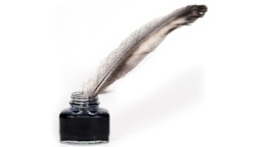
Opus (za rad i prezentaciju)
Opus obuhvata Ćopićeva djela (Delije na Bihaću, Bašta sljezove boje)
u kojima se može istražiti jezik pripovjedanja Branka Ćopića,
koji je obogaćen starim narodnim izrazima.
Ova prezentacija obuhvata jedan dio rada, s posebnim osloncem na
jezik Ćopićevog stvaralaštva i stare narodne izraze.

Slide 3
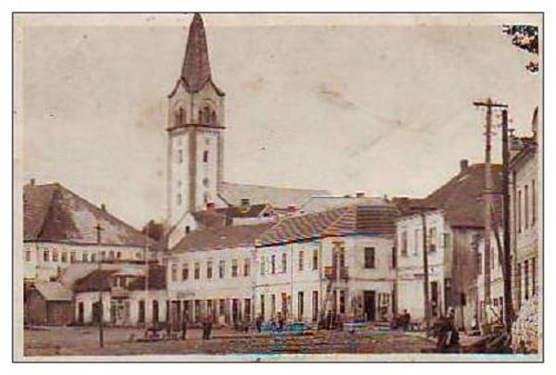
- stari narodni izrazi bosanske Krajine,
- odnosno jezik grada Bihaća
- “Delije na Bihaću”
- riječi koje su bile prisutne u književnom i razgovornom stilu njegovog vremena.

Slide 4
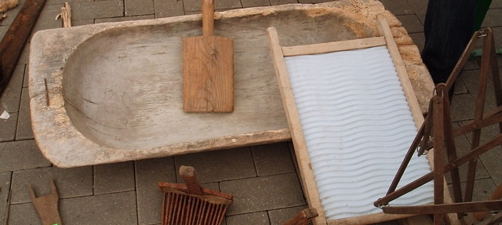

„Ćopićev čovjek je čovjek-težak, svim nitima vezan za rodne tle“
“Progovori, reći ću ti ko si”

Slide 5

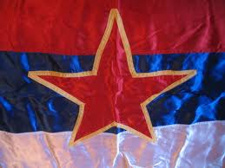
„Imao sam tu izuzetnu i veliku čast da sam lično poznavao junake o kojima pišem: sa njima sam se kao dijete igrao, išao u šumu, marširao zajedno sa njima u partizanskoj koloni i gledao ih kako izrastaju u heroje pod besmrtnom zastavom naše Partije.”

Slide 6
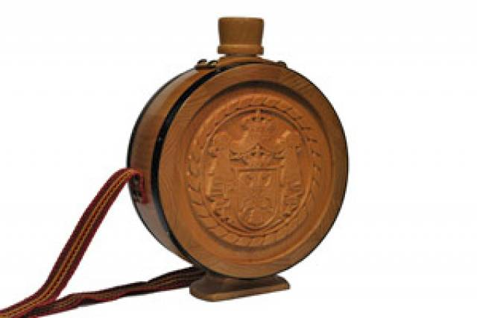
- koristeći turcizme Ćopić je ukazao na posebnost bosanskoga jezika
- delija, birtija, buvara, kaca, šinjel, čutura, ranac, torbak, kidisati, dorat, pentrati, šiškavica(za varoško žensko čeljade), milicija, ćaknuta(luda)

Slide 7
Orijentalizmi i stari izrazi

Slide 8
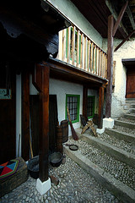
delija m. /orij./ 1. junak, junačina. 2. silovit čovjek, žestok čovjek; kavgadžija, prznica, nabodica, ukoljica 3. povj. vojn. član, vojnik posebnoga roda konjice u Turskoj carevini 4.povj. stražar, vojnik u stražarskoj službi kod vezira, valije ili paše, 5.ekspr. zdrav, odrastao, snažan muškarac (Jahić Rj)
...bobonja iz duboka gorostasni delija crni Gavrilo...
han m (perz. han, hane: kuća), posebna zgrada za odmor, osvježenje i konačenje putnika, svratište, prenoćište.
Ja ću pogoditi gdje je han starog Sučevića.

Slide 9
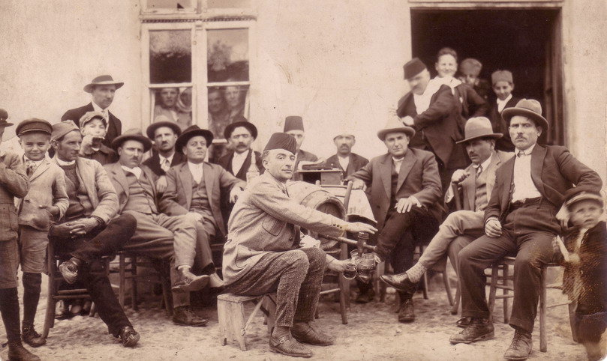
birtija ž. 1. razg. deprec. prostonarodna gostionica, krčma; bircuz šalj. Da je sad ispališ iz topa na Bihać, ona bi odletjela ravno u birtiju starog Sučevića... b. pejor. deprec. primitivna krčma, u kojoj se pijanči; u kojoj se okupljaju alkoholičari.
... kroza šumu, niz brdo, baca puške, municiju, šinjele, rance, torbe, torbake, čuturice...
šinjel, 2.mn. šinjela rus. (šinel) vojnička kabanica
čutura < tur.> ž. (Gmn.čutura) pljosnata boca okruglasta oblika u kojoj se nosi piće
ranac, -nca, 2. mn. ranaca njem. (Ranzen) torba (vojnička), telećak, uprtnjača, naprtnjača; umanj. rančić, 2. mn. rančića.
torbak, tur. vrećica koja se nosi obješena o ramenu

Slide 10
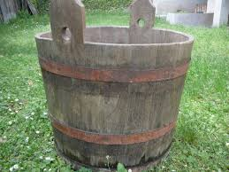
kaca f. velika drvena posuda raznih dimenzija i namjena.
Pa dobro, što se tako dernjaš kao da te tuku kupusnom kacom?
dokolan (dokon) adj; m besposlen, koji ne radi; ljenčari
.... oko svake relejne stanice uvijek se mota kakva dokona i radoznala žena...
kidisati (kindisati) inf. 1. žrtvovati se, ubiti se. 2. navaliti
....a Druga krajiška kidisala ko slijepa s desne strane, hoće preko mosta na Kulu, ali Kosta ne da.
komordžija m. ( lat.-tur.) 1. onaj koji ide uz natovarena konja ili vozila u komori. 2. u seoskim svatovima onaj što ide uz konja natovarena djevojačkom opremom.
Nekad, u minulim ratovima, komordžije, koje su za vojskom vozile hranu i municiju i svuda su se razmetale svojom obaviještenošću.

Slide 11
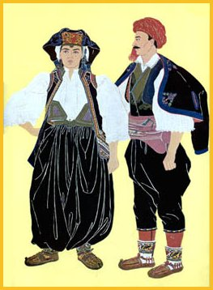
čakšire (tur.) vrsta pantalona od valjane vune, uskih nogavica od koljena naniže, a široke u gornjem dijelu.
...debelim suknenim čakširama s golemim turom...
cokula f (cokule pl.) cipela, cipele
...valjda su ostale kakve cokule ili drugo šta da se obuče.
boca f 1.flaša.
Evo, ostadoše praz-praznijane i torba i boca

Slide 12
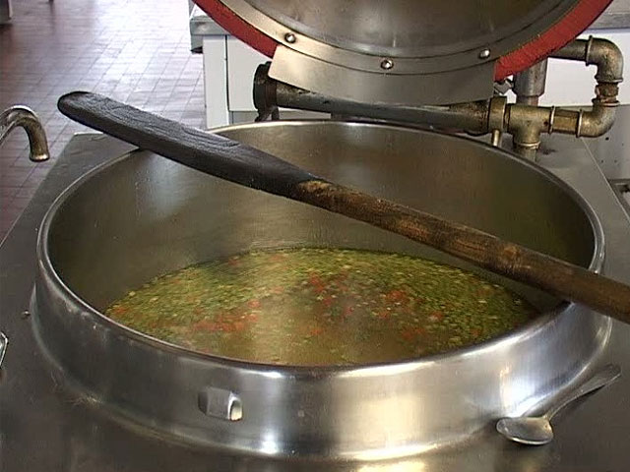
kazan, kazana, 2. mn. kazana tur. (kazan) kotao.
Uvijek mu na kazanu sipam duplu porciju.
ćebe, tur. (kebe) bijelj, biljac, gunj, guber; pokrivač od proste vune
.... podijelim četi večeru i zavučem se pod svoje ćebe.
Ordija f (tur. ordu), g. jd. ordije, horda; vojna jedinica za vrijeme Osmanske Carevine.
Jaojj, ljudi, sile i ordije!
barjak, 5. barjače, mn. barjaci, 2.barjaka tur. (barjak) zastava: šatr. na barjak – na kredit; umanj. barjačić; barjaktar, -ara, 5. barjaktaru i –are –zastavnik, stjegonoša. Aha, zini da ti kažemo, konjska perjanico, goveđi bajraktaru, kozji stegonošo, ovčiji zastavniče!

Slide 13
Ćaknuta djevojka očito priča o Jošanu
Evo vam ga, džaba vam ga, ja se više ne mogu s njim bočiti
A ovaj ti zeman, danas, ne valja, je li?
Dok napolju purnjavi mećava, a ja pišem svoje zadatke, starac ćuti usturen na jastuke.. .(BAŠTA SLJEZOVE BOJE, 97).
Imam ja nešto i za naredničku dušu da se zeričak okrijepi. (DELIJE NA BIHAĆU, 107).
...pentrao sam se na svako drvo... - pentrati – penjati (DELIJE NA BIHAĆU, 19).

Slide 14
Provincijalizmi

Slide 15
Deder, sad da častiš –De, sad da častiš. (DELIJE NA BIHAĆU, 109).
Deder, da vidimo koga će ovaj darovati. –Hajde da vidimo koga će ovaj darovati. (DELIJE NA BIHAĆU, 105).
Pogledajder, strikane, oko mene sve pusti orajari. –Pogledaj... (DELIJE NA BIHAĆU, 108).
Primaknider se ti Muratovom ćošku. –Primakni se... (DELIJE NA BIHAĆU, 106).

Slide 16
koristi dosta turcizama
..jedna sofra svega puna... (DELIJE NA BIHAĆU, 29).
također, prisutni su i varvarizmi
ranac, njem. Ranzen

Slide 17
Glas h
Buvara / kuvar
Pantelija se vrati iza rampe, namršti se i suVo reče..
(BAŠTA SLJEZOVE BOJE, 176).
... dok su u dvorištu neke škole žvakali nedokuVan kuruz..
(BAŠTA SLJEZOVE BOJE, 124).

Slide 18
... ajduci, 'oćete li ovaca...
(DELIJE NA BIHAĆU, 256).
Ali,...to je glavom ona hajdučina...
Hoćeš da mi otmeš moj ratni 'ljebac, a?
(DELIJE NA BIHAĆU, 68).
dobro znaš da borca najprije treba nahraniti- za'rza Šušlja.
(DELIJE NA BIHAĆU, 42).
... da se ma njima zaista 'rvu...
(DELIJE NA BIHAĆU, 176).

Slide 19
Glas f
Vidim, tu nam je na vlasti naš poznat čovjek, rođeni kum, pa kao velim, da prođemo nešto lakše i jeVtinije.
(BAŠTA SLJEZOVE BOJE, 176).
Videći da od mog djeda nema nikakve vajde...
(BAŠTA SLJEZOVE BOJE, 90).
fajd/a ž. /orij./ korist, dobitak (Jahić Rj.)

Slide 20
Oj, đevojko, diko materina.
(DELIJE NA BIHAĆU, 27).
...vidim glavom zvjezdanu grupu Velikog Međeda kako blista na nebu, to ćeš kanda, biti ti.
(DELIJE NA BIHAĆU, 25).
...nikada me dosad međedi nisu ljubili.
(DELIJE NA BIHAĆU, 25).

Slide 21
Stare narodne izreke
Neće grom u koprive!
(BAŠTA SLJEZOVE BOJE )
U mlinu se dvaput govori.
(DELIJE NA BIHAĆU, 47).
Ne vrijedi gluvom zvoniti.
(DELIJE NA BIHAĆU, 47).

Slide 22
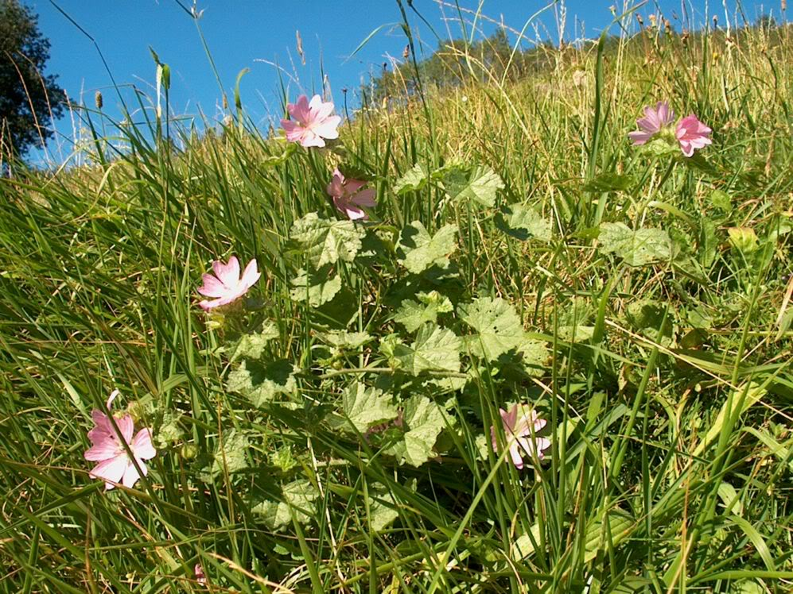
Bašta sljezove boje

